Slide 1
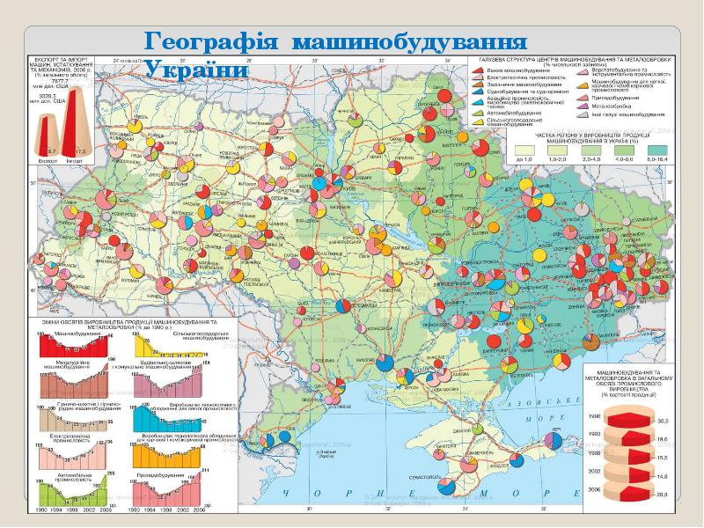

Slide 2
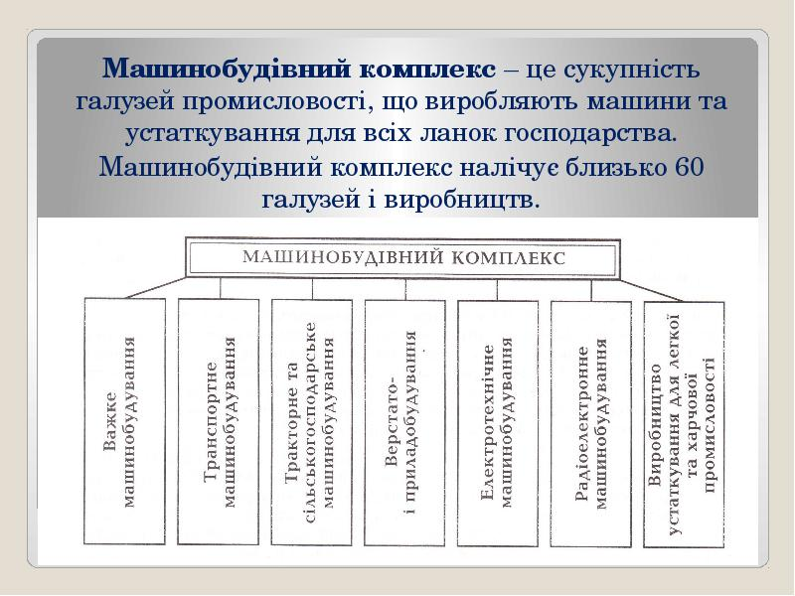

Slide 3
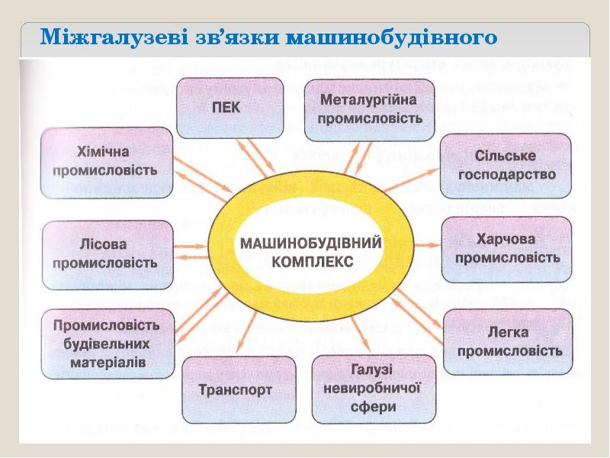

Slide 4
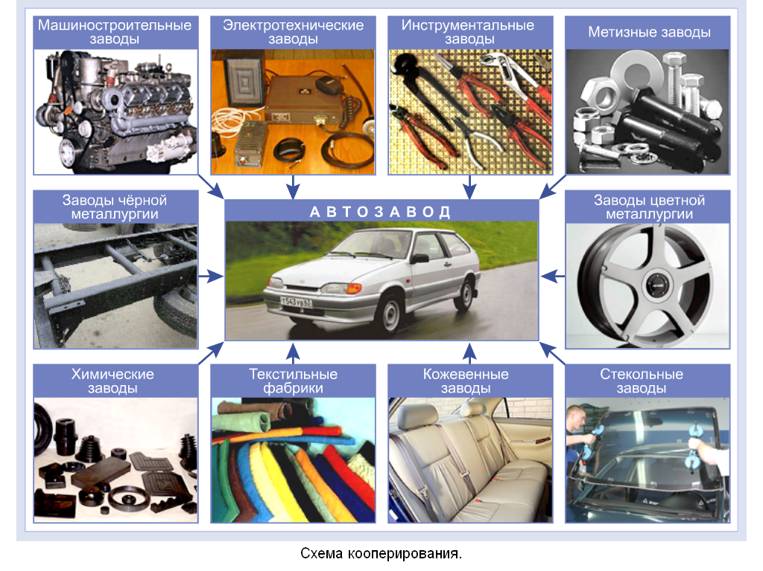

Slide 5
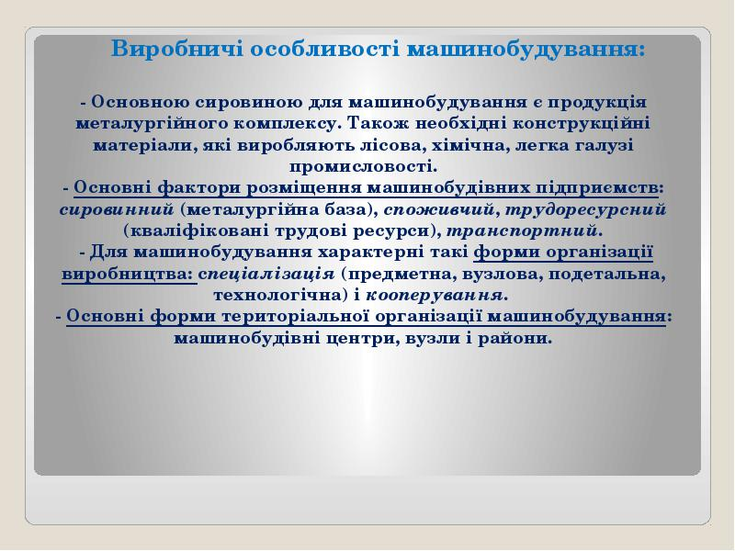

Slide 6
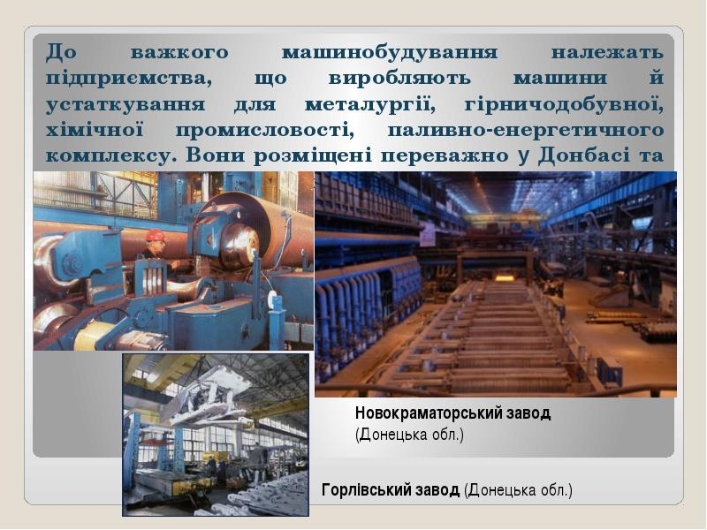
До важкого машинобудування належать підприємства, що виробляють машини й устаткування для металургії, гірничодобувної, хімічної промисловості, паливно-енергетичного комплексу. Вони розміщені переважно у Донбасі та Придніпров’ї.

Slide 7
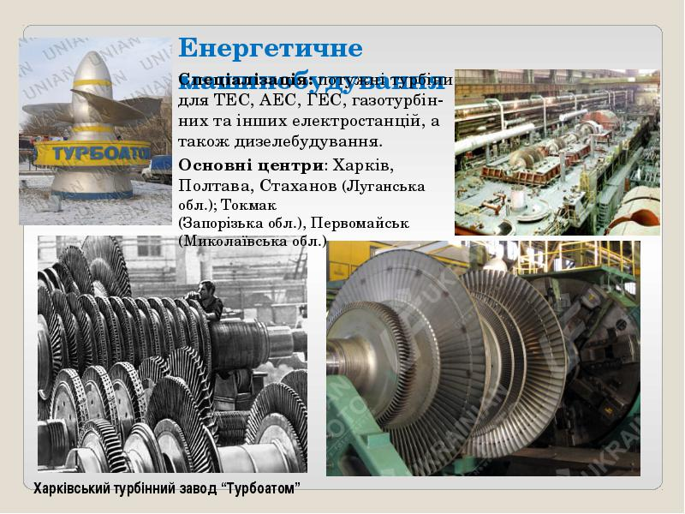
Енергетичне машинобудування. Виготовлення потужних турбін ТЕС, АЕС, ГЕС, газотурбінних та інших станцій, і дизелобудування.
Центри: Харків, Полтава, Стаханов (Луганська обл.); Токмань (запоріжська обл.) Первомайськ (Миколаївська обл.)

Slide 8
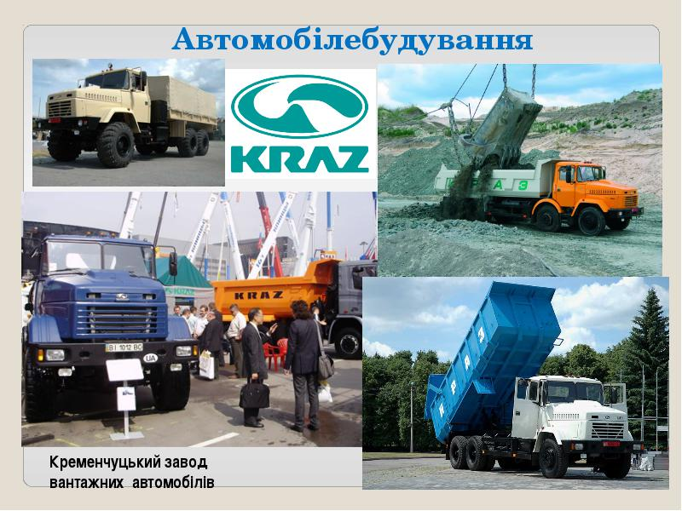
Автомобілебудування

Slide 9
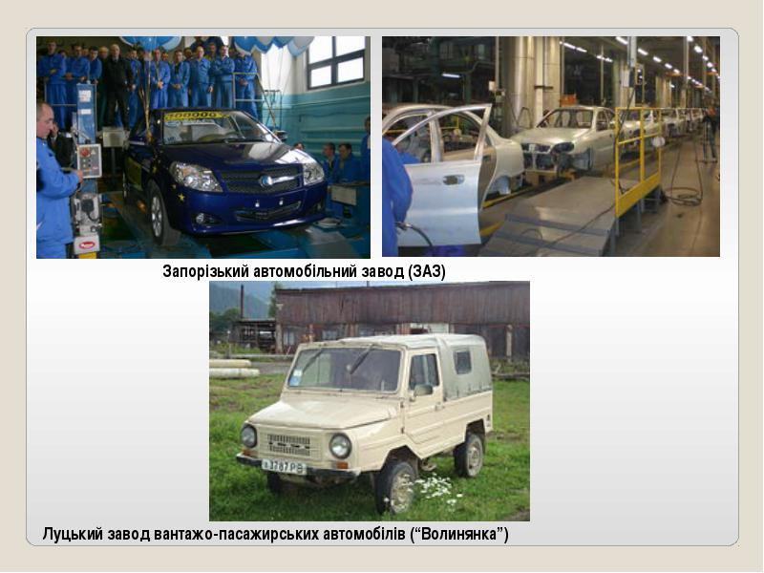

Slide 10
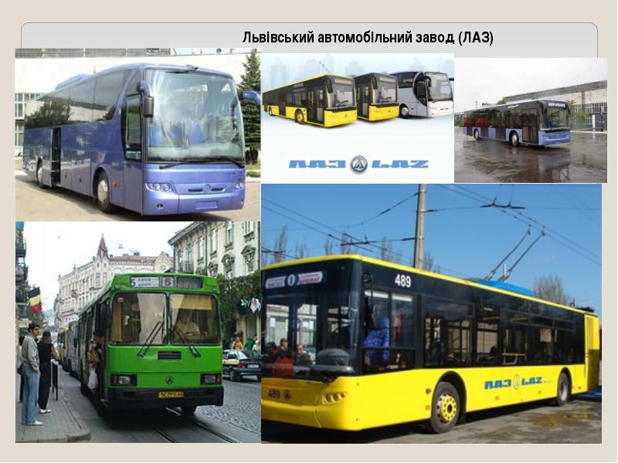

Slide 11
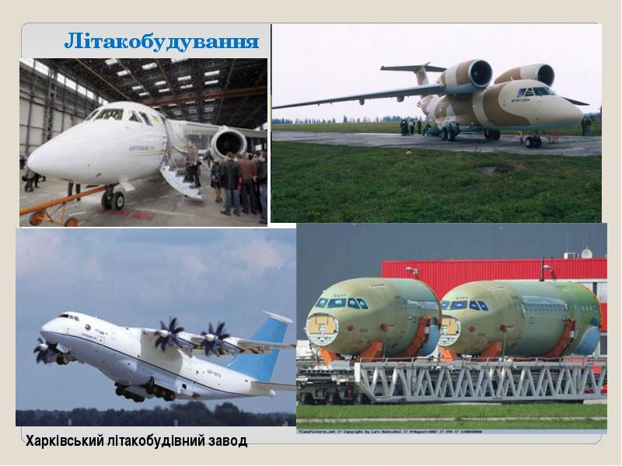
Літакобудування

Slide 12
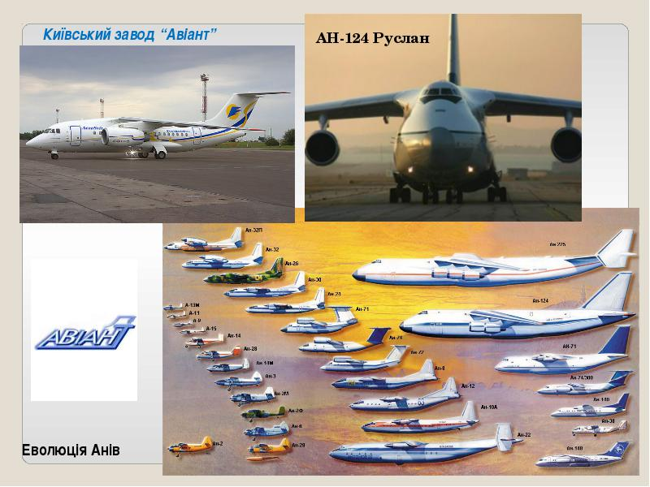

Slide 13
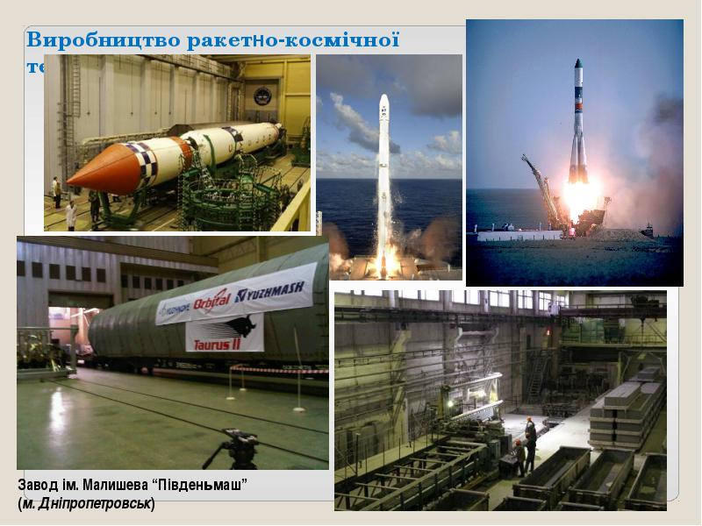
Виробництво ракетно-космічної галузі

Slide 14
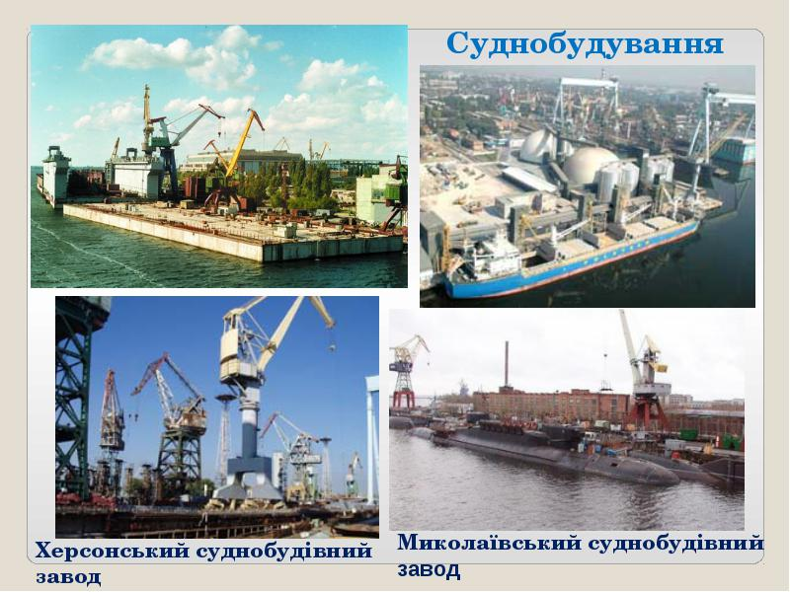
Суднобудування

Slide 15
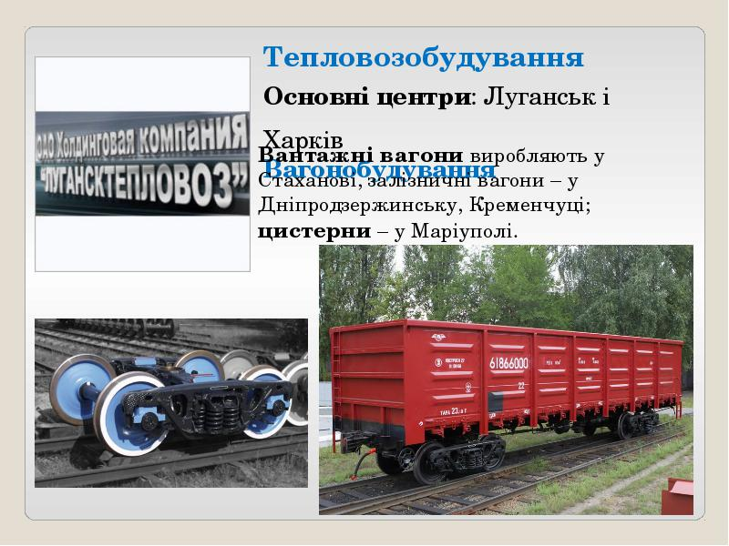
Теплобудування:
Основні цетри: Луганськ та Харків
Вантажобудування:
Вантажні вагони виробляють у Стаханові, залізничні у Дніпроджержинську, Кременчуці, цестерни у Маріуполі

Slide 16
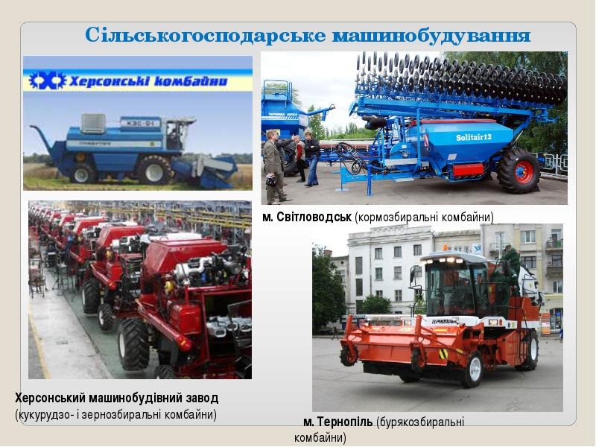
Сільськогосподарське машинобудування

Slide 17
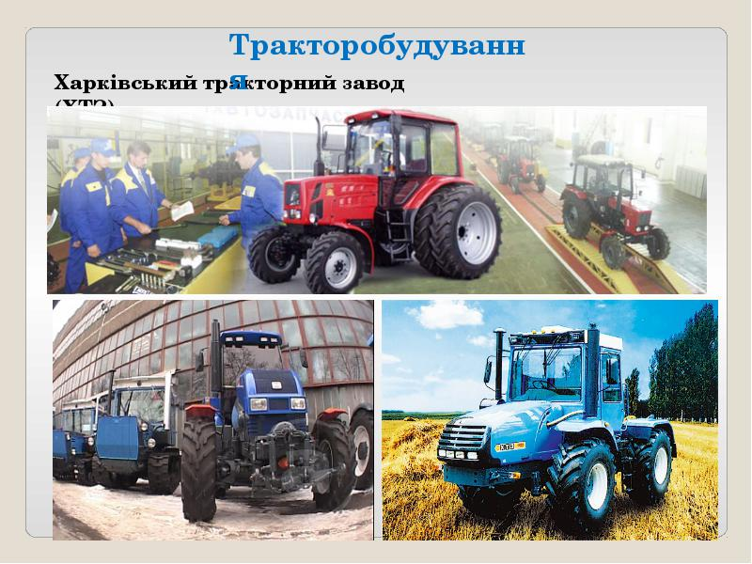
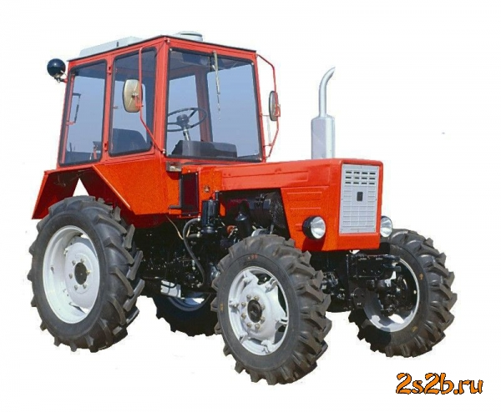
Тракторобудування

Slide 18
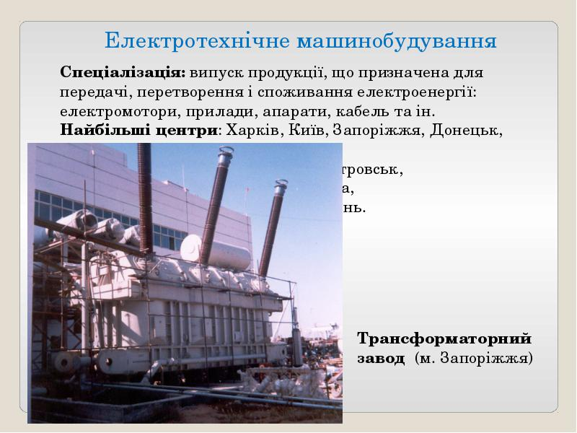
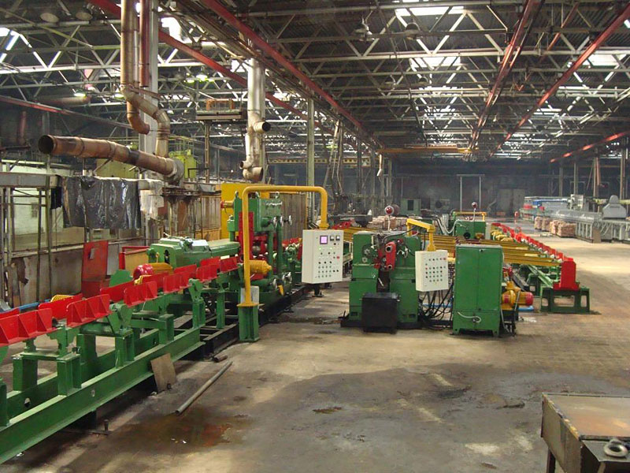
Електротехнічне машинобудування
Спеціалізація: випуск продукції для передачі електороенергії, електромотори, апарати., кабель.
Цетри найбільші: Харків, Київ, Запоріжжя, Донецьк.Дніпропетровськ, Львів, Суми, Одеса

Slide 19
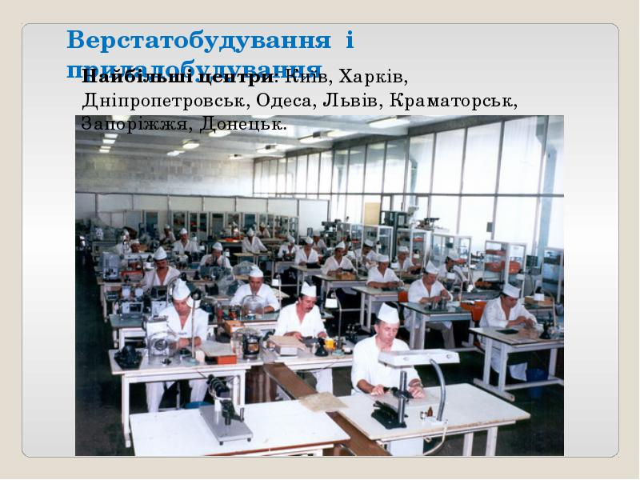
Верстатобудування і приладобудування
Центри: Київ, Харків, Дніпропетровськ, Одеса, Львів, Краматорськ, Запоріжжя, Донецьк

Slide 20
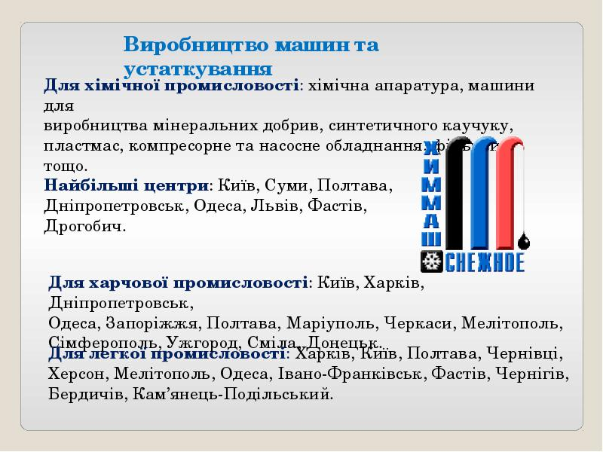
Вироблення машин та устаткування

Slide 21
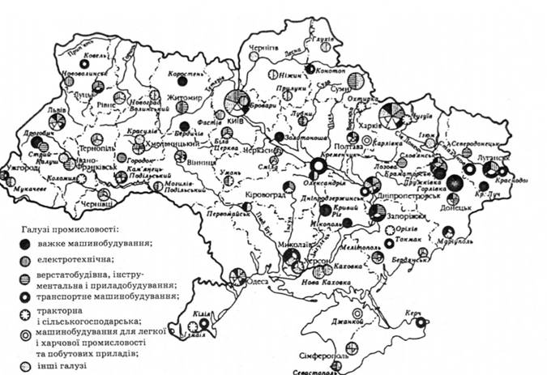
Машинобудування України

